Slide 1
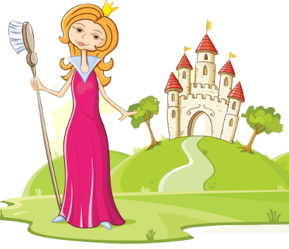
Презентация к развлечению для старшей группы "Кто похитил мыло или Помощники Мойдодыра"
Электронное письмо
Подготовила воспитатель
МДОУ "Центр развития ребенка - д/с №243 "Апельсин"
Климова О.В.

Slide 2
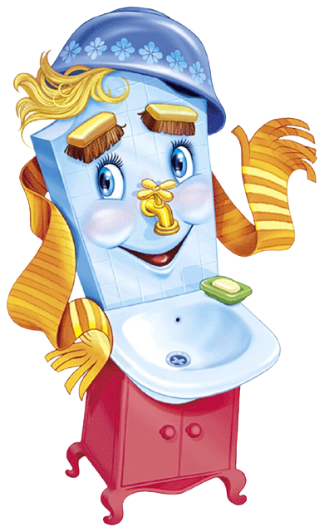
Дорогие мои дети,
Я пишу для вас письмо!
И прошу вас: мойте чаще
Ваши руки и лицо!
Все равно какой водою -
Кипяченой, ключевой,
Из реки иль из колодца,
Или просто дождевой!
Дорогие мои дети,
Очень-очень вас прошу:
Мойтесь чище, мойтесь чаще -
Я грязнуль не выношу!

Slide 3
Здравствуйте дорогие ребята! Я, Министр Чистоты страны Блистианы - знаменитый Мойдодыр, приглашаю вас в гости в нашу страну. Но, для того, чтобы попасть туда, нужно знать правила гигиены.

Slide 4
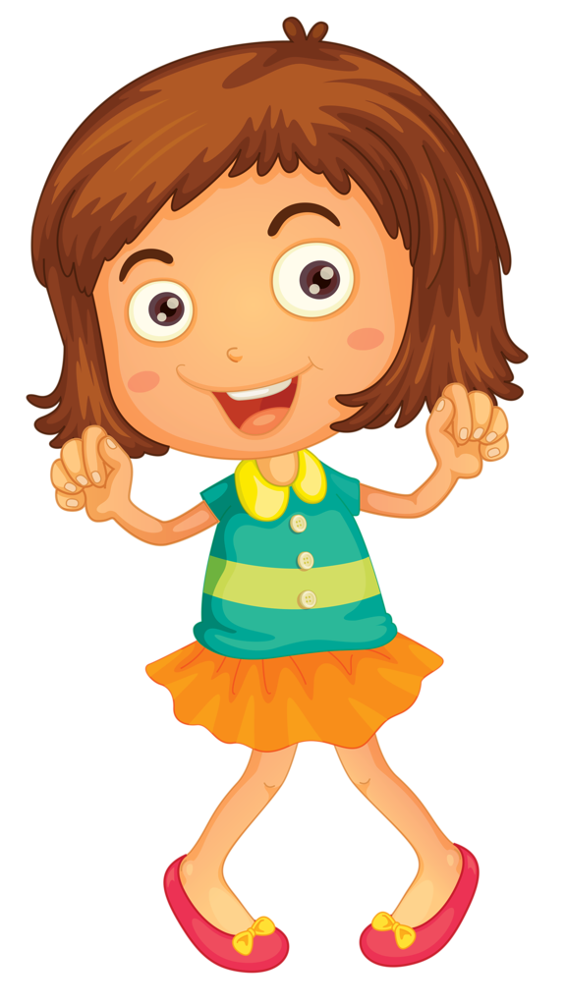
что такое гигиена?

Slide 5
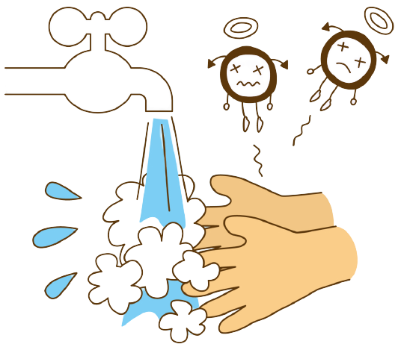
Для того, чтобы попасть в страну Блистиану, нужно тщательно вымыть руки

Slide 6
Для этого у меня есть помощники. А кто они - отгадайте мои загадки!

Slide 7
Мойдодыру я родня. ​ Отверни - ка ты меня ​ и холодную водою ​ быстро я тебя умою (кран)

Slide 8
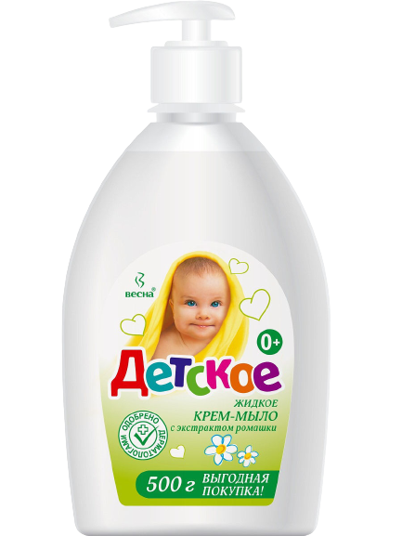
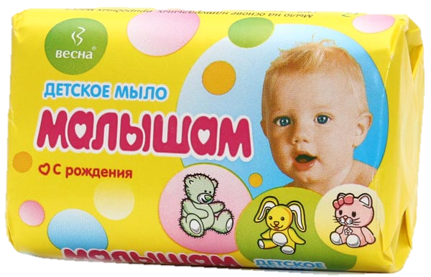
Гладко и душисто,
Моет очень чисто,
Нужно, чтоб у каждого было.
Что это?
(Мыло)

Slide 9
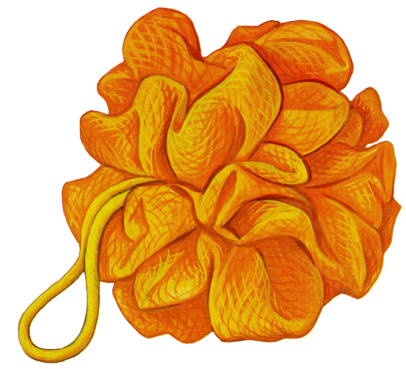
Мыло и подружка Помоют Андрюшку. Подружка по спине плясала, Спинка розовой стала.
( Мочалка)

Slide 10
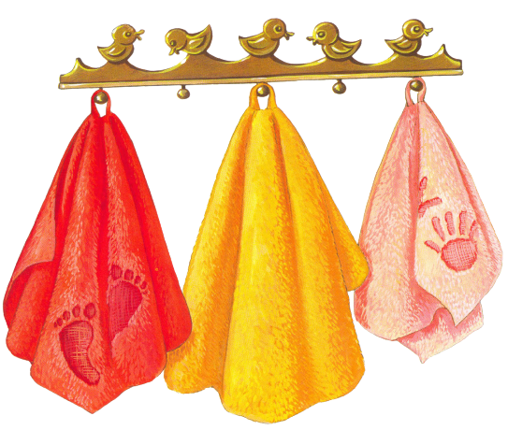
Вафельное и полосатое,
Ворсистое и мохнатое!
Всегда под рукою
Что это такое?
(полотенце)

Slide 11
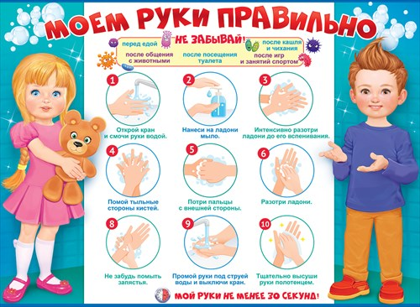
Как правильно
мыть руки?

Slide 12
Удачного
Вам
путешествия!

